Slide 1


第七讲 线性回归与逻辑回归
王石平，教授/博导/旗山学者
数学与计算机科学学院

Slide 2
§ 纲要
线性回归
逻辑回归（非线性）
最大似然估计
逻辑函数分类器

Slide 3
§ 纲要
线性回归
逻辑回归（非线性）
最大似然估计
逻辑函数分类器

Slide 4

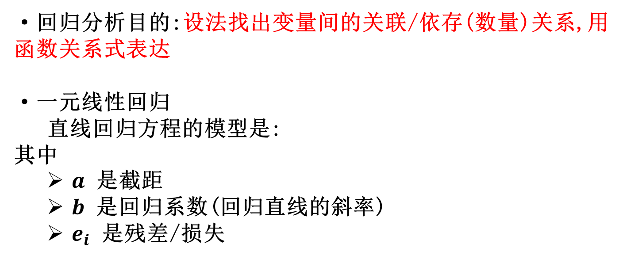
§ 一元线性回归
·回归分析目的:设法找出变量间的关联/依存(数量)关系,用函数关系式表达
·一元线性回归
直线回归方程的模型是:
其中
$a$ 是截距
$b$ 是回归系数(回归直线的斜率)
$e_{i}$ 是残差/损失
$$y_{i}=a+b x_{i}+ e_{i}$$

Slide 5

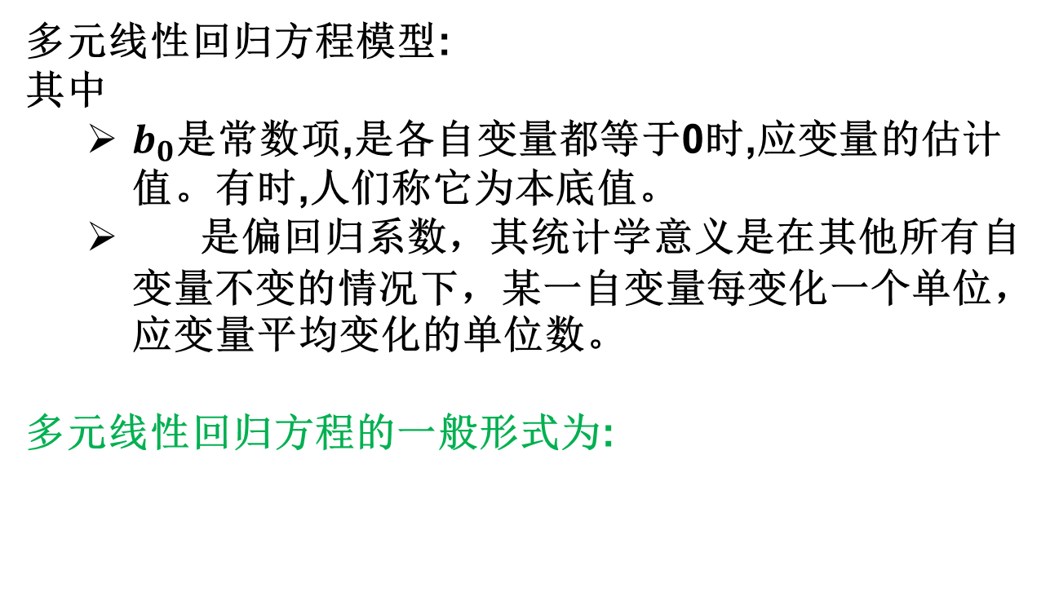


§ 多元线性回归
$$y_{i}=b_{0}+b_{1} x_{1i}+…b_{d} x_{ni}+ e_{i}$$
多元线性回归方程模型:
其中
$b_{0}$是常数项,是各自变量都等于0时,应变量的估计值。有时,人们称它为本底值。
是偏回归系数，其统计学意义是在其他所有自变量不变的情况下，某一自变量每变化一个单位，应变量平均变化的单位数。
多元线性回归方程的一般形式为:
$$b_{i}$$
$${\hat{y}}_{i}=b_{0}+b_{1} x_{1i}+…b_{d} x_{ni}$$

Slide 6
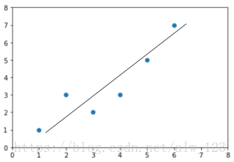
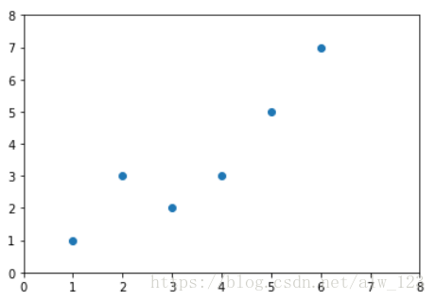
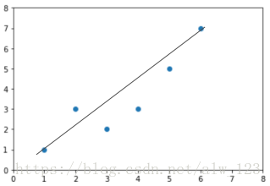
§ 线性分类器 [线性回归]
Better
线性回归1
给定的数据点
Good
线性回归2

Slide 7
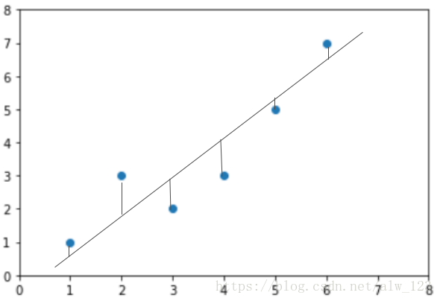

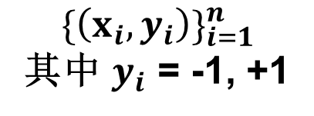
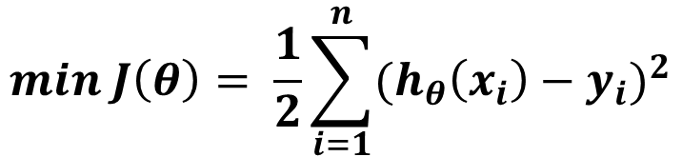
§ 线性回归---损失函数
给定数据：
$${\{\left(x_{i}, y_{i}\right)\}}_{i=1}^{n}$$
其中 $y_{i}$ = -1, +1
线性模型：
$$h_{θ}\left(x\right)= θ^{T}x$$
$$min J\left(θ\right)= \frac{1}{2}\sum_{i=1}^{n}{{(h_{θ}\left(x_{i}\right)−y_{i})}^{2}}$$
优化目标：

Slide 8
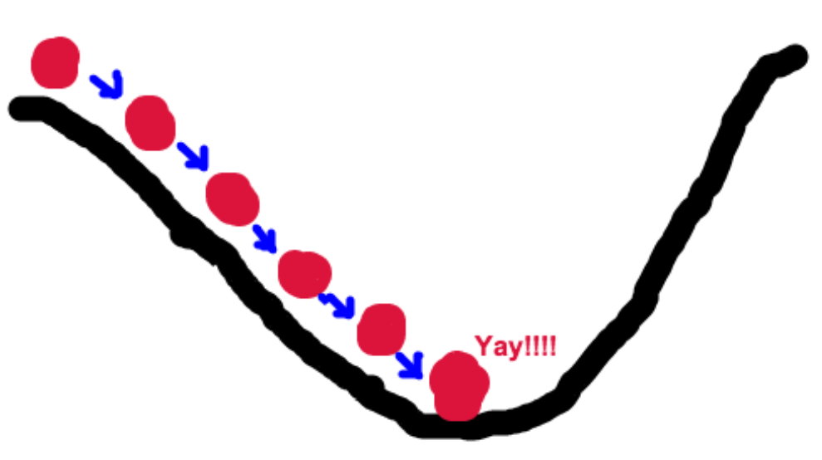
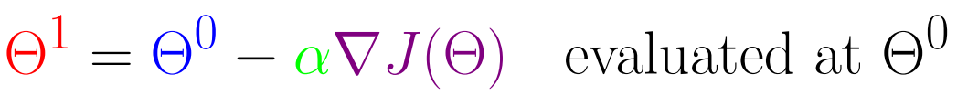
§ 优化算法 梯度下降法

Slide 9

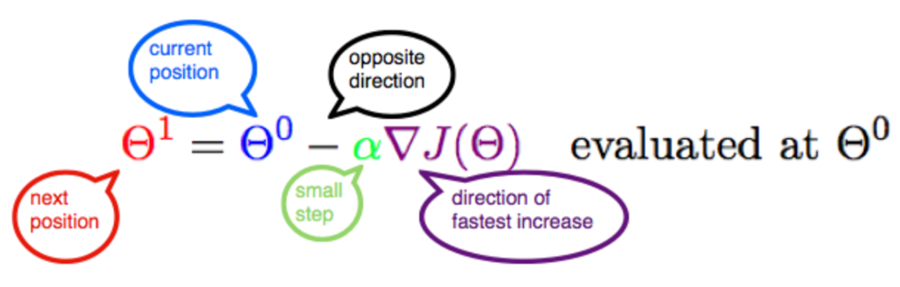
公式的意义是:J是关于Θ的一个函数,我们当前所处的 位置 点, 要从这个点走到J的最小值点,也就是山底。首先我们先确定前进的方向，也就是梯度的反向，然后走一段距离的步长，也就是α，走完这个段步长，就到达了 这个点！

Slide 10
§ 优化算法 最小二乘法
最小二乘法(又称最小平方法)是一种数学优化技术。它通过最小化误差的平方和寻找数据的最佳函数匹配。
利用最小二乘法可以简便地求得未知的数据,并使得这些求得的数据与实际数据之间误差的平方和为最小。
最小二乘法还可用于曲线拟合。
其他一些优化问题也可通过最小化能量或最大化熵用最小二乘法来表达

Slide 11
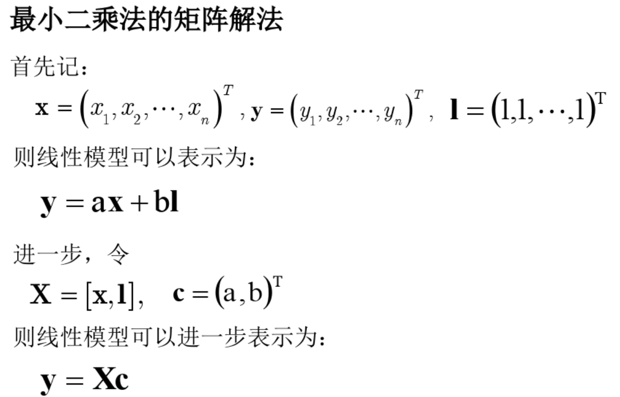
§ 优化算法 最小二乘法

Slide 12
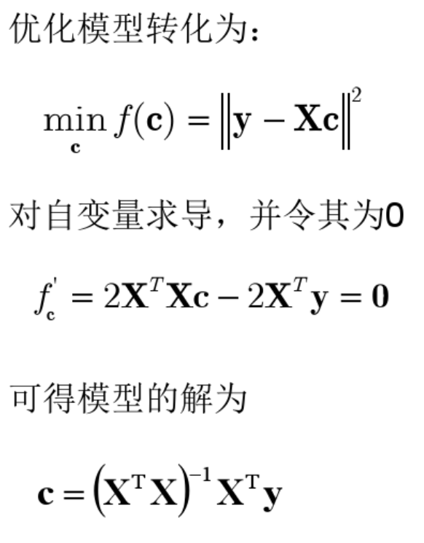
§ 优化算法 最小二乘法
注: 我们可以通过最小二乘法来求解线性回归问题。

Slide 13
§ 回归分析 总结
寻找h函数（即hypothesis）
构造J(θ)函数（损失函数）
求解使得J函数最小并求得回归参数 θ

Slide 14

§ 线性回归的思考
问题：1.多类问题如何解决？
2. 非线性回归如何解决？

Slide 15
§ 纲要
线性回归
逻辑回归（非线性）
最大似然估计
逻辑函数分类器

Slide 16
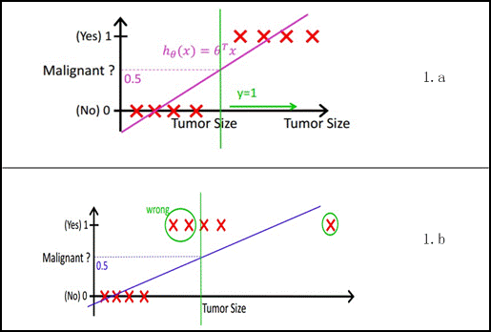
§ 逻辑（非线性）回归的动机

Slide 17
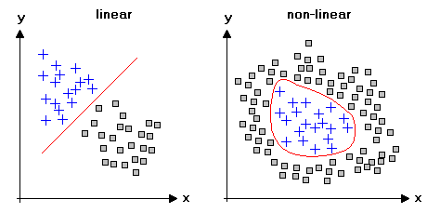
§ 非线性回归

Slide 18
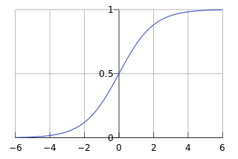


§ Logistic函数
Logistic function
$$h_{θ}\left(x\right)= {g(θ}^{T}x)$$
$$g\left(z\right)=1/(1+e^{−z})$$

Slide 19


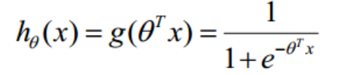

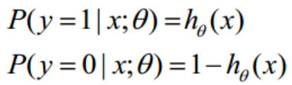
对于线性边界的情况，边界形式如下：
函数 的值有特殊的含义，它表示结果取1的概率，因此对于输入x分类结果为类别 1 和类别 0 的概率分别为
构造预测函数为

Slide 20
§ 逻辑回归的优化目标（损失函数）
问题：逻辑回归的优化目标（损失函数）是什么？

Slide 21
§ 纲要
线性回归
逻辑回归（非线性）
最大似然估计
逻辑函数分类器

Slide 22

§ 最大似然估计
如果我们知道样本（数据）所服从的概率分布的模型，而不知道该模型中的参数，例如：高斯模型的参数：均值 $μ$，及方差 $∑$。
最大似然估计就是用来估计模型参数的统计学方法。

Slide 23
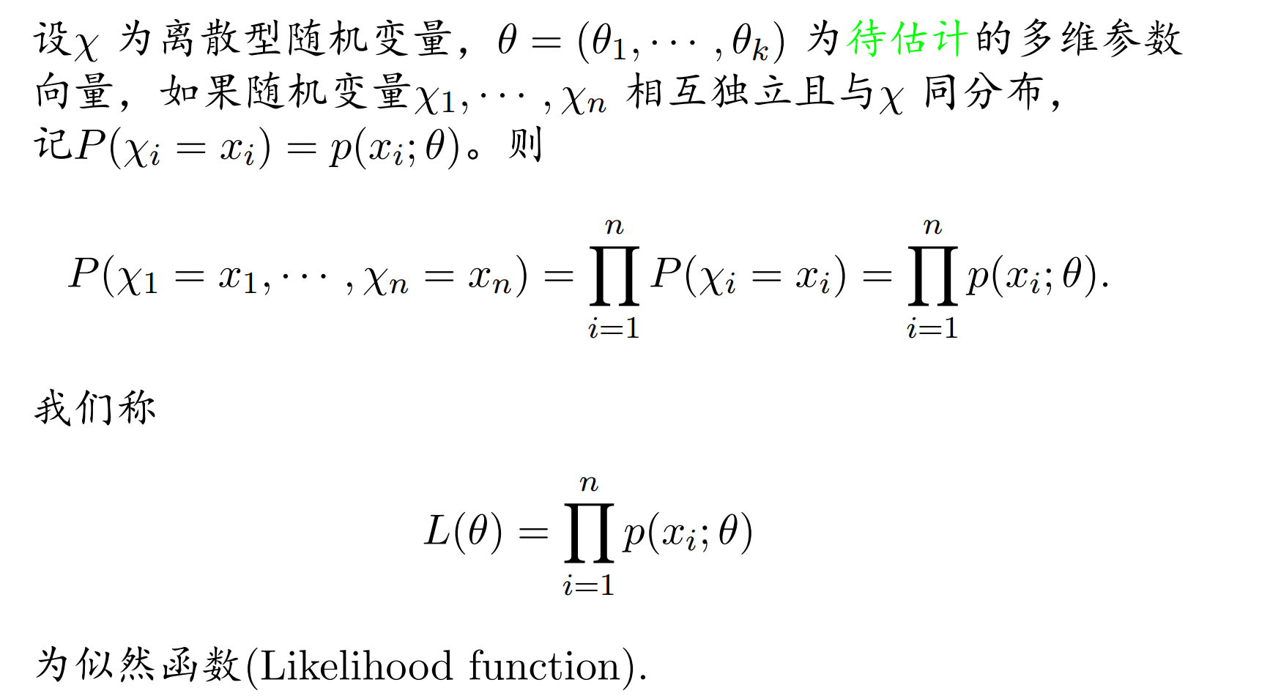
§似然函数

Slide 24
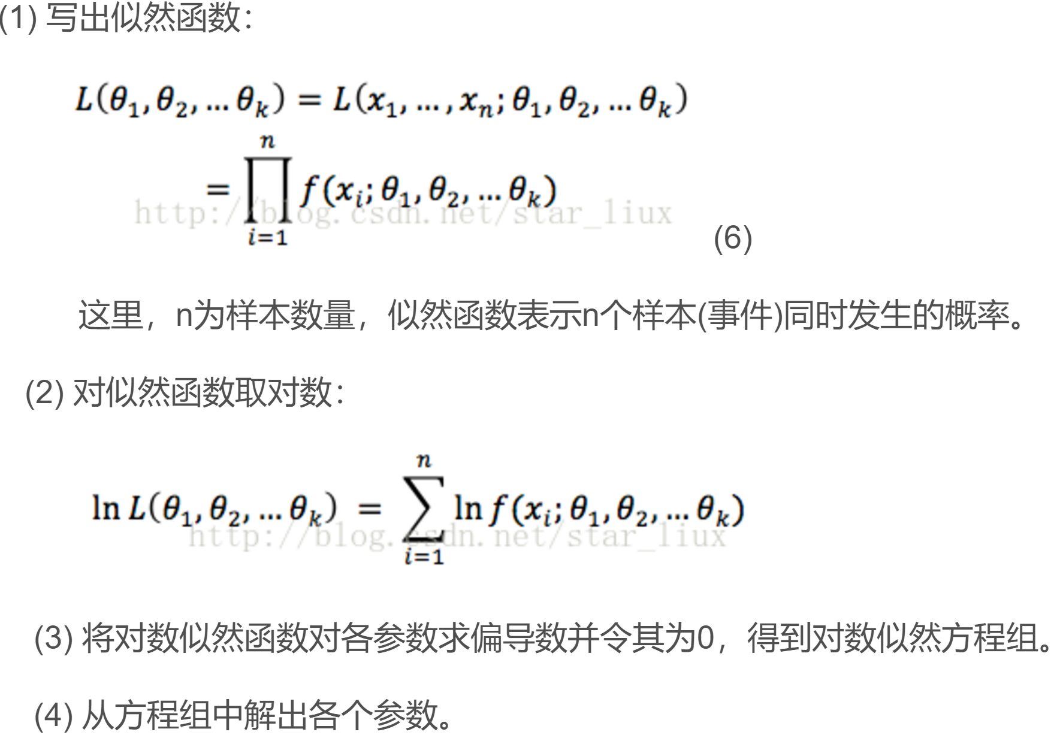
§ 最大似然估计算法

Slide 25
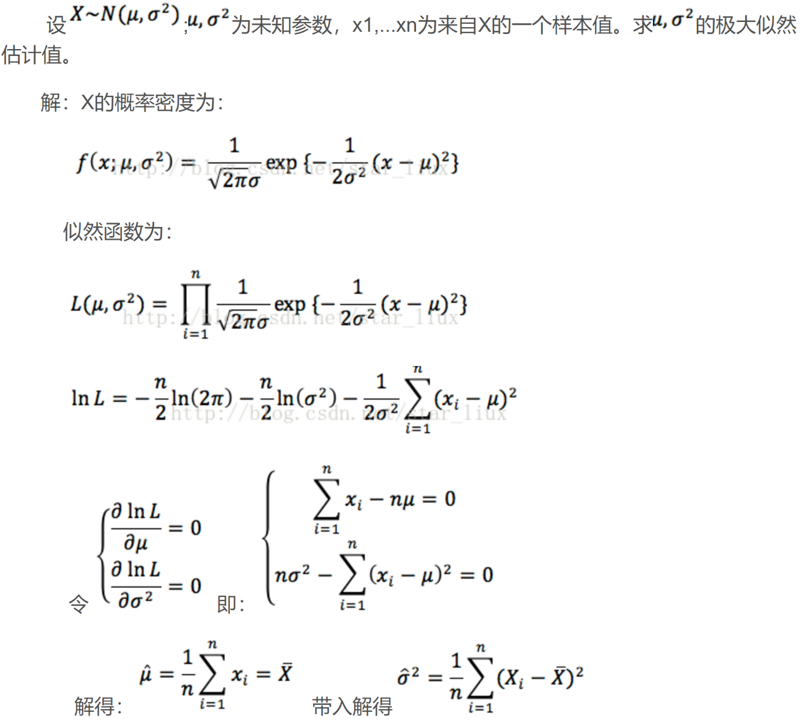
§ 正态分布参数估计

Slide 26
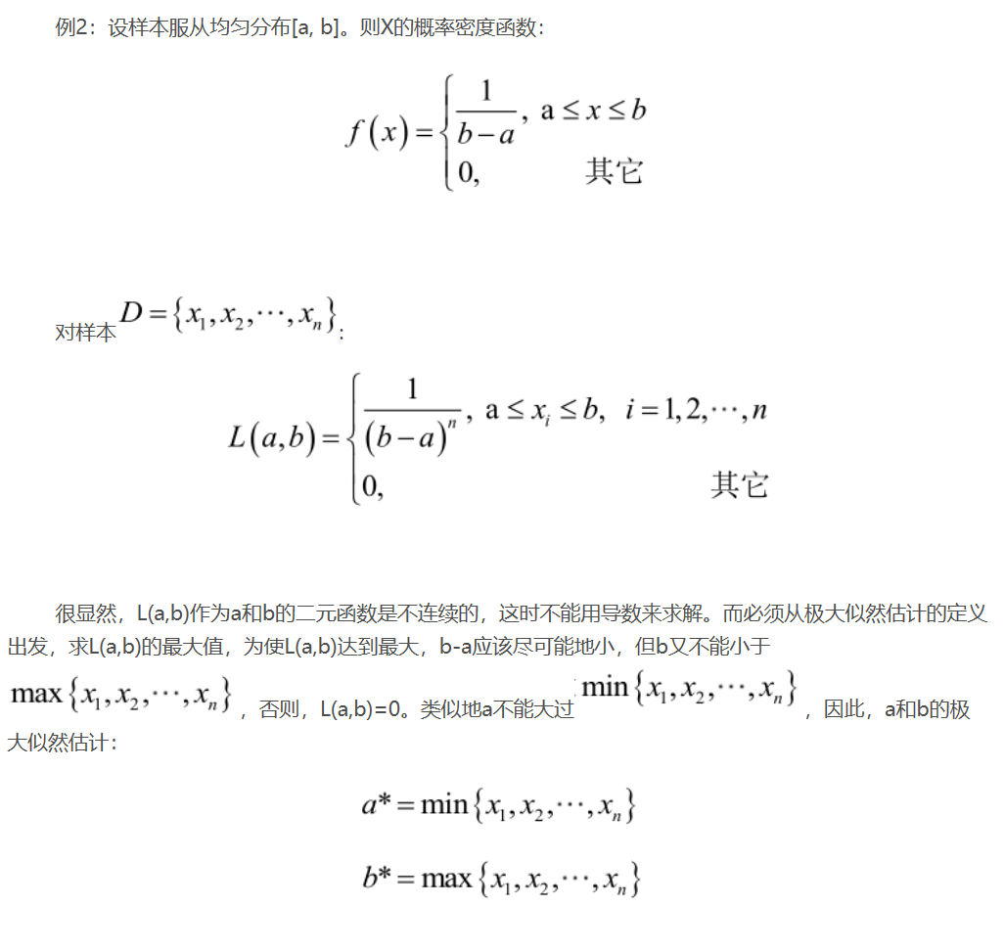

Slide 27
§ 纲要
线性回归
逻辑回归（非线性）
最大似然估计
逻辑函数分类器

Slide 28



§ 逻辑回归分类原理
给定数据：
$${\{\left(x_{i}, y_{i}\right)\}}_{i=1}^{n}$$
Logistic function
$$h_{θ}\left(x\right)= {g(θ}^{T}x)$$
$$g\left(z\right)=1/(1+e^{−z})$$
分类规则：如果 h_{θ}(x)>=0.5，预测结果为“y=1”；相反h_{θ}(x)<0.5，预测结果为“y=0”。

Slide 29

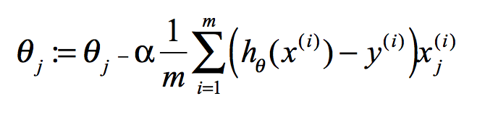
§ 逻辑回归分类器 损失函数
损失函数/代价函数：
交叉熵(Cross Entropy)
梯度下降法：

Slide 30


§逻辑回归损失函数的概率解释
$$P\left(y=1 \right|x, Θ)=h_{Θ}\left(x\right)$$
逻辑回归（概率视角）：
$$P\left(y=0 \right|x, Θ)={(1−h}_{Θ}\left(x\right))$$
逻辑回归的概率表示：
$$P\left(y= y^{i} \right|x, Θ)={h_{Θ}\left(x\right)}^{y^{i}}{{(1−h}_{Θ}\left(x\right))}^{{(1−y}^{i})}$$
似然函数：
损失函数：

Slide 31
§ 优化目标(代价/损失函数)总结
选择代价函数时，最好挑选对参数 θ 可微的函数（全微分存在，偏导数一定存在）
对于每种算法来说，代价函数不是唯一的；
代价函数是参数 θ 的函数；
总的代价函数 θ 可以用来评价模型的好坏，代价函数越小说明模型和参数越符合训练样本 θ ；
J(θ)是一个标量.

Slide 32
§ 问答时间

Slide 33
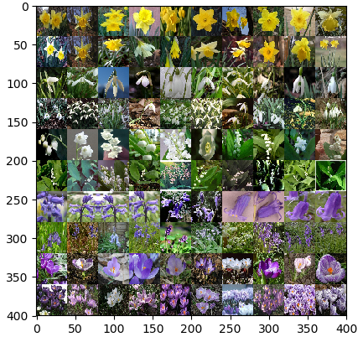
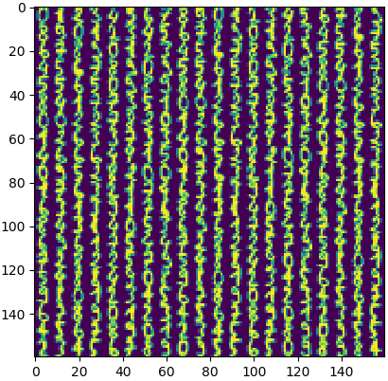
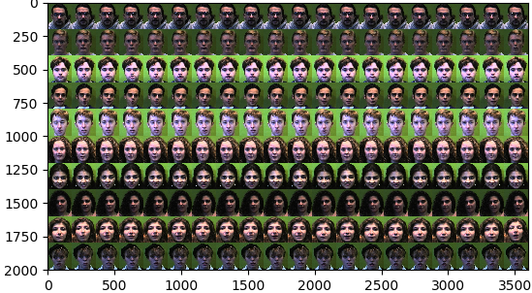
今日任务I：各个分类器的分类性能比较
给定的图像数据集，比较分类性能.
17flower 数据集可视化
Digits (10类)
Face images (10类)
分类方法 \ 数据集 | 17flowers | Digits | Face images
KNN | 0.2147 | 0.9766 | 1.00
NaiveBayes | 0.2441 | 0.8131 | 1.00
Logistic regression | 0.2617 | 0.9510 | 1.00

Slide 34
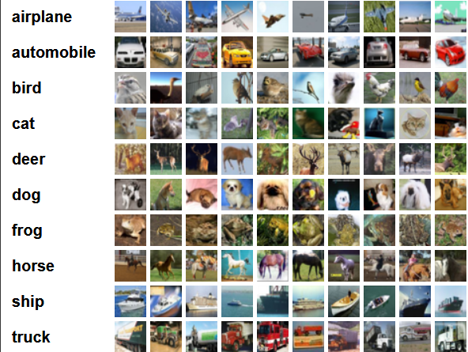
今日任务II：各个分类器的分类性能比较
给定的图像数据集CIFAI-10，比较分类性能.
import torchvision.datasets
60,000 images, 10 classes
分类方法 \ 数据集 | batch_1 | batch_2 | batch_3
KNN | 0.2694 | 0.2724 | 0.2696
NaiveBayes | 0.2878 | 0.2672 | 0.2936
Logistic regression | 0.3336 | 0.3274 | 0.3456

